Slide 1

CHÀO MỪNG QUÝ THẦY CÔ
VỀ DỰ GIỜ THĂM LỚP
Môn Âm nhạc - lớp 2
Tiết 3: Đọc nhạc Bài số 1
Giáo viên: Đào Thị Hằng
Lớp: 2A5
Trường : Tiểu học Hưng Đạo

Slide 2

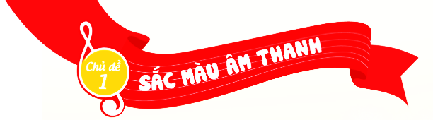

TIẾT 3

Slide 3

KHỞI ĐỘNG

Slide 4

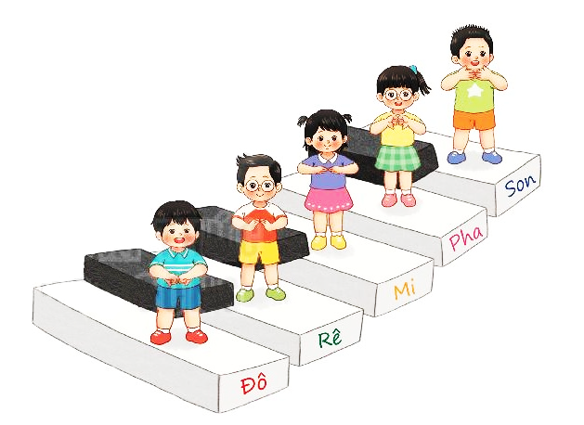
AI NHỚ TÀI HƠN

Slide 5

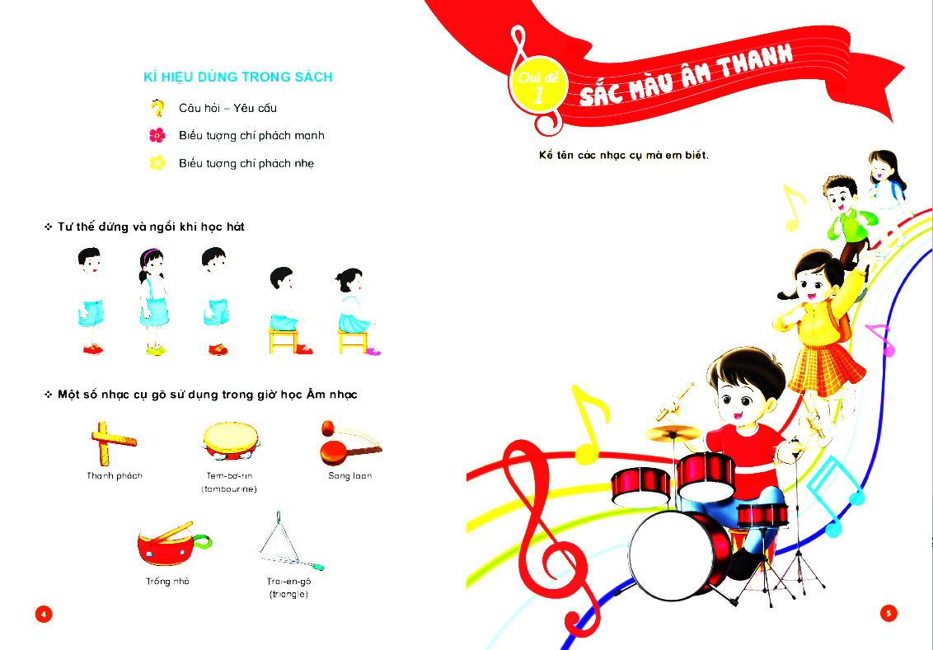

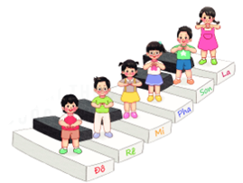
BÀI SỐ 1

Slide 6
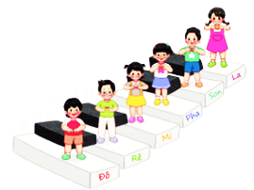


Kí hiệu bàn tay

Slide 7
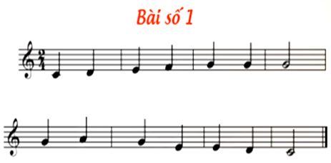
NGHE GIAI ĐIỆU

Slide 8


TẬP ĐỌC TỪNG CÂU
CÂU 1

Slide 9
TẬP HÁT TỪNG CÂU
CÂU 2

Slide 10
ĐỌC CẢ BÀI

Slide 11
BÀI SỐ 1
ĐỌC NHẠC
THEO KÍ HIỆU BÀN TAY

Slide 12
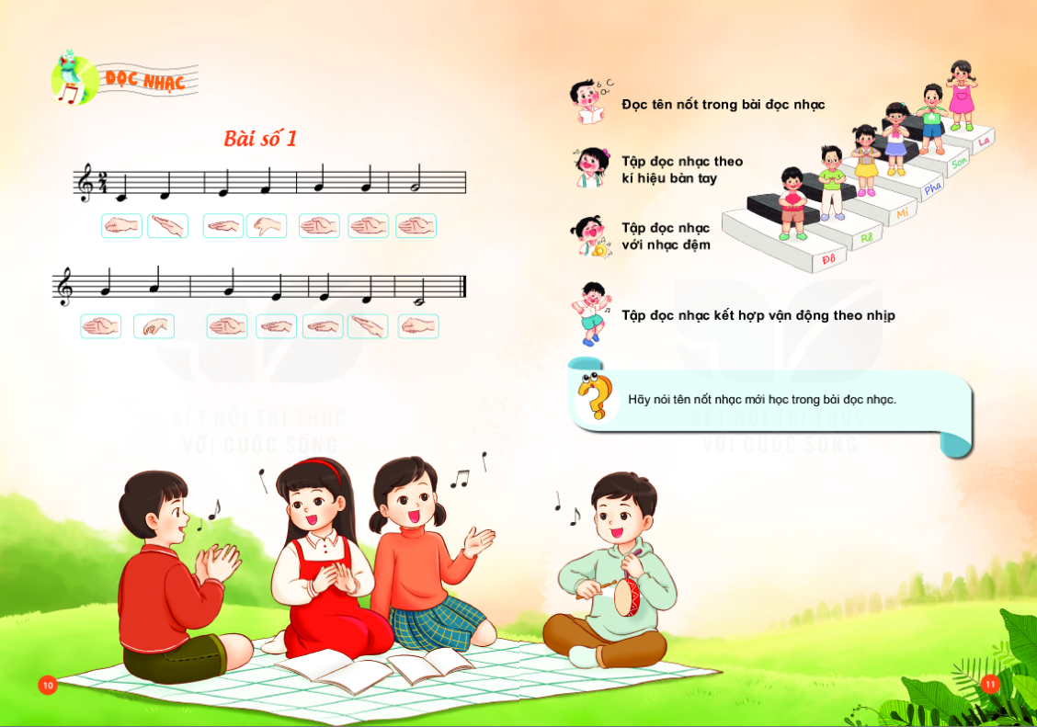
NHẠC ĐỆM

Slide 13
BÀI SỐ 1
ĐỌC VỚI NHẠC ĐỆM

Slide 14
NHẠC ĐỆM

Slide 15
BÀI SỐ 1
ĐỌC NHẠC KẾT HỢP
GÕ ĐỆM THEO PHÁCH

Slide 16
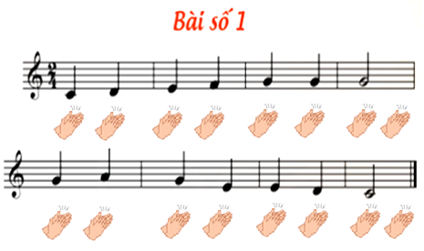
NHẠC ĐỆM

Slide 17
BÀI SỐ 1
ĐỌC NHẠC
THEO SẮC THÁI TO – NHỎ

Slide 18



NHẠC ĐỆM

Slide 19

Tiết 3
BÀI SỐ 1

